Slide 1
本课是 达内时代科技集团IT学院Java教学研发1部 的 Java互联网架构（课程代码：JSD） 课程的面试题讲解视频，适用于本课程的在读学员，未经许可，禁止传播或滥用；
本课适用于正在学习相关知识点的同学，有助于加深对知识点的理解，也适用于临近毕业即将面试的同学；
建议各位同学在学习本课后，自行编写相关代码，观察运行效果，理解相关概念；
建议各位同学在学习本课后，锻炼表达能力，以保证在面试时能流畅的回答问题；

Slide 2
面试题解析
Thread类中的start()和run()⽅法的区别

Slide 3
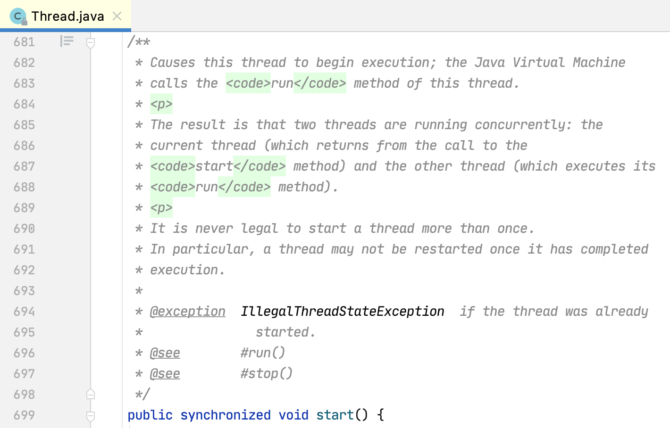
关于Thread类的start()方法

Slide 4
关于Thread类的start()方法
导致该线程开始执行；在该线程中Java虚拟机会调用run()方法。
结果是2个线程会同步执行：当前线程（调用start()方法的）和另一个线程（执行run()方法的）。
一个线程启动超过1次以上是不合法的。
通常，当一个线程执行完毕后，不可以再次启动。

Slide 5
关于Thread类的start()方法
是用于启动线程的方法
其内部会（自动的）调用run()方法
通常，每个线程对象只能调用1次该方法

Slide 6
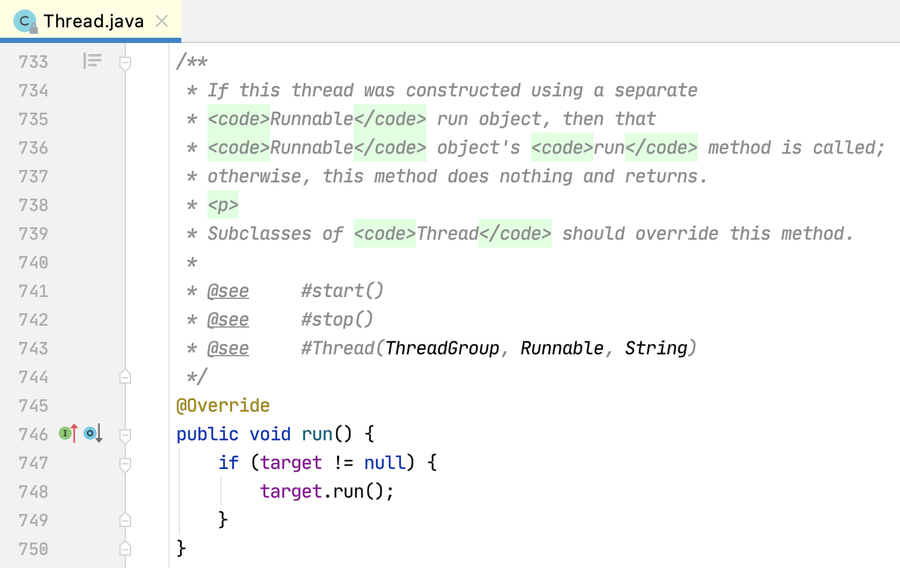
关于Thread类的run()方法

Slide 7
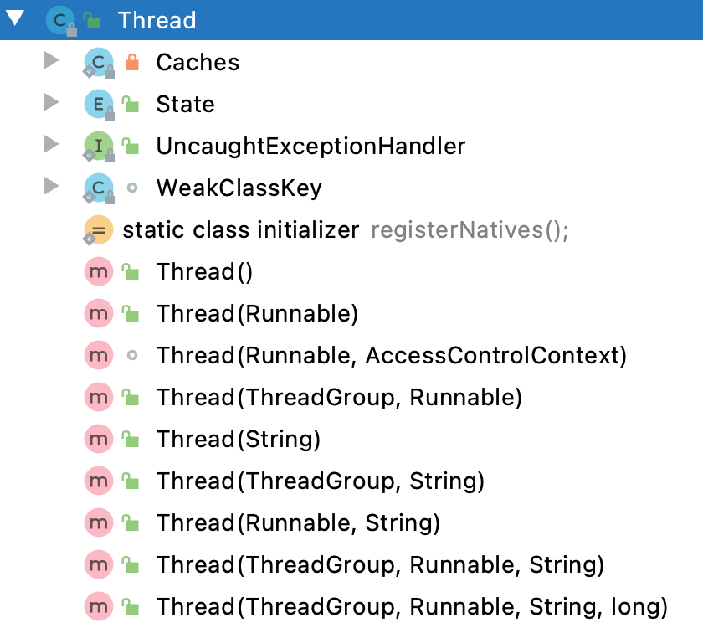
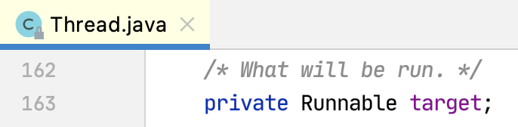
关于Thread类的run()方法

Slide 8
关于Thread类的run()方法
如果这个线程是使用一个独立的Runnable对象构建的，那么，那个Runnable对象的run()方法会被调用；否则，这个方法什么都不执行，也不返回任何值。
Thread的子类应该重写这个方法。

Slide 9
关于Thread类的run()方法
是在线程启动后（自动的）被调用的方法
用于编写子线程执行的代码
默认的run()方法会尝试调用Runnable对象（如果存在的话）的run()方法，否则,什么都不执行，也不返回任何值
如果你创建线程对象时使用Runnable对象作为构造方法的参数，当线程启动用会调用Runnable对象的run()方法
所以，你应该在Runnable实现类中实现run()方法
如果你创建的是Thread子类的对象，则应该在Thread子类中重写run()方法

Slide 10
常见的误区
误区：Runnable是线程接口
解读：Runnable表示“可执行的”，创建Thread对象时，可以使用Runnable接口类型的对象作为构造方法的参数，并且，在子线程中执行的确实是Runnable实现类中的run()方法，但是，Runnable自身并不是线程接口，事实上，还有许多其它类都可能使用到Runnable，但与线程完全没有关系。

Slide 11
总结
关于start()方法：
是用于启动线程的方法
其内部会（自动的）调用run()方法
通常，每个线程对象只能调用1次该方法
关于run()方法：
是在线程启动后（自动的）被调用的方法
用于编写子线程执行的代码
默认的run()方法会尝试调用Runnable对象（如果存在的话）的run()方法，否则，什么都不执行，也不返回任何值
使用Runnable接口时，应该实现run()方法
使用Thread子类时，应该重写run()方法

Slide 12
总结（2/2）
实际使用原则：start()方法是用于启动线程的方法，是提供给开发人员调用的方法；run()方法是线程启动后会（自动的）调用的方法，是提供给开发人员编写的、用于决定线程执行什么任务的方法。

